Slide 1
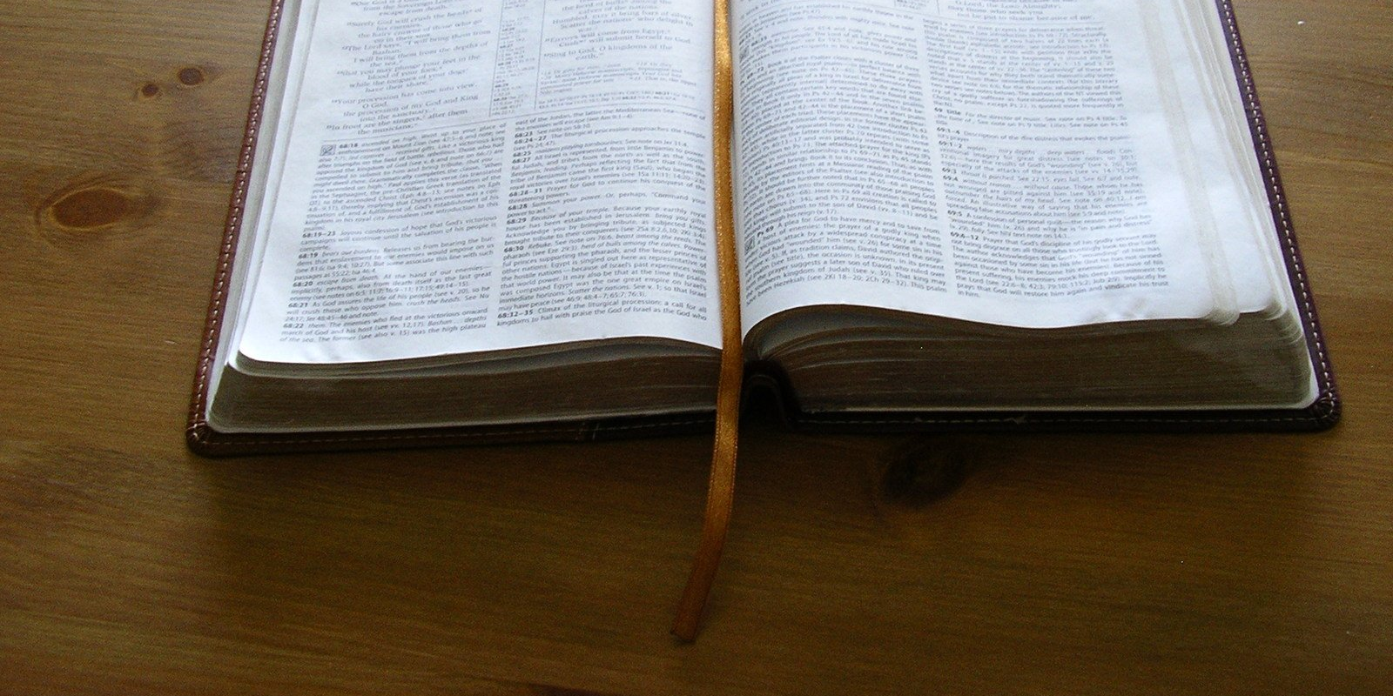
Évangile selon Marc
Un avant et un après

Slide 2
MARC 1 v 35 - 45
Un Roi différent

Slide 3
Rappel : Jésus, un Roi possédant toute autorité :
Sur les hommes

Slide 4
Rappel : Jésus, un Roi possédant toute autorité :
Dans son enseignement

Slide 5
Rappel : Jésus, un Roi possédant toute autorité :
Sur les puissances démoniaques

Slide 6
Rappel : Jésus, un Roi possédant toute autorité :
Sur les maladies

Slide 7
Rappel : Jésus, un Roi annonçant un message :

Slide 8
Rappel : Jésus, un Roi annonçant un message :
Marc 1 v 13 – 14 :
« Après que Jean eut été livré, Jésus alla dans la Galilée, prêchant l'Evangile de Dieu. Il disait : Le temps est accompli, et le royaume de Dieu est proche. Repentez-vous, et croyez à la bonne nouvelle. »

Slide 9
Jésus ... un Roi avec un objectif précis :

Slide 10
Jésus ... un Roi avec un objectif précis :
Marc 1 v 38 :
« Il leur répondit : Allons ailleurs, dans les bourgades voisines, afin que j'y prêche aussi ; car c'est pour cela que je suis sorti. »

Slide 11
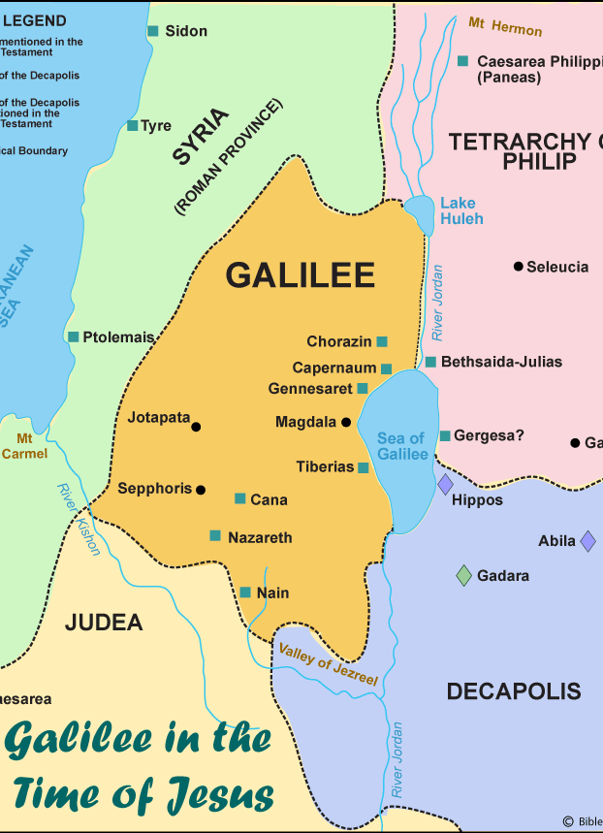
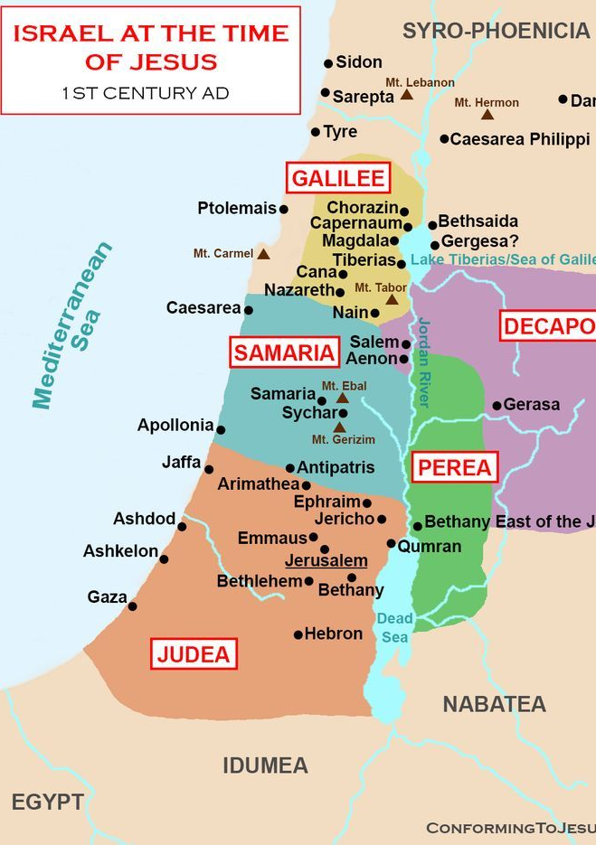
Jésus, un Roi avec un objectif précis :
Marc 1 v 38 :
« Il leur répondit : Allons ailleurs, dans les bourgades voisines, afin que j'y prêche aussi ; car c'est pour cela que je suis sorti. »

Slide 12
Jésus... un Roi pur, qui purifie l’impur :

Slide 13
Jésus... un Roi pur, qui purifie l’impur :
Marc 1 v 41 – 42 :
« Jésus, ému de compassion, étendit la main, le toucha, et dit : Je le veux, sois pur. Aussitôt la lèpre le quitta, et il fut purifié. »

Slide 14
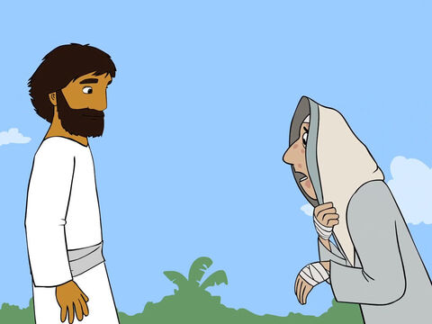
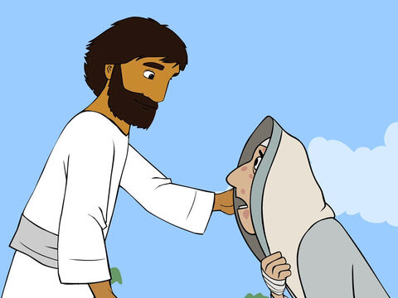
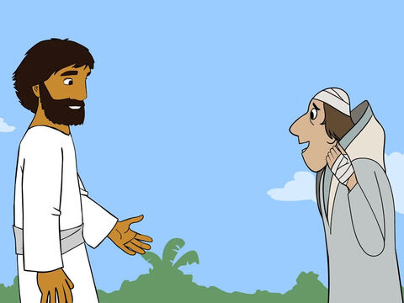
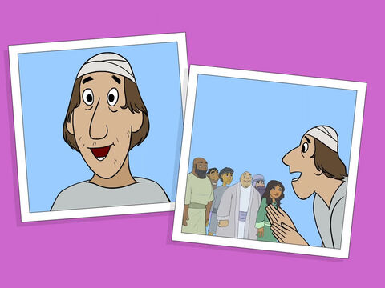
Jésus, un Roi pur qui purifie l’impur :
Marc 1 v 41 – 42 :
« Jésus, ému de compassion, étendit la main, le toucha, et dit : Je le veux, sois pur. Aussitôt la lèpre le quitta, et il fut purifié. »

Slide 15
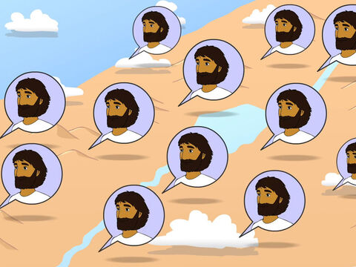
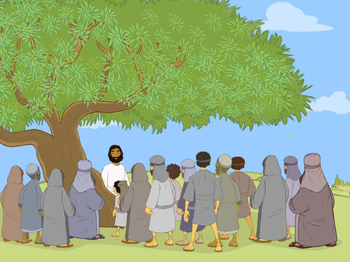
Jésus, un Roi serviteur, qui atteint son objectif :
Marc 1 v 35 :
« Il se tenait dehors, dans des lieux déserts, et l'on venait à lui de toutes parts »

Slide 16
MARC 1 v 35 -45
Un Roi différent

